Slide 1
Němčina pro historiky umění
Čtvrtá hodina
Skupina 1

Slide 2
Friedrich Polleroß: Die karlskirche
https://www.youtube.com/watch?v=bbLC9igGMN0
1,50
https://kunstgeschichte.univie.ac.at/ueber-uns/mitarbeiterinnen/wissenschaftliche-mitarbeiterinnen/polleross-friedrich/
https://www.dzs.cz/en/program/aktion-austria-czech-republic/foreign-exchange-stays
https://www2.daad.de/deutschland/studienangebote/sommerkurse/en/result/?languageSwitched=1&scholarshipLC=&scholarshipSC=&degree%5B%5D=&fos=2&lang%5B%5D=&cit%5B%5D=&tyi%5B%5D=&ins%5B%5D=&dur%5B%5D=&prep_subj%5B%5D=&prep_degree%5B%5D=&sort=4&subjects%5B%5D=&q=&limit=10&offset=&display=list

Slide 3
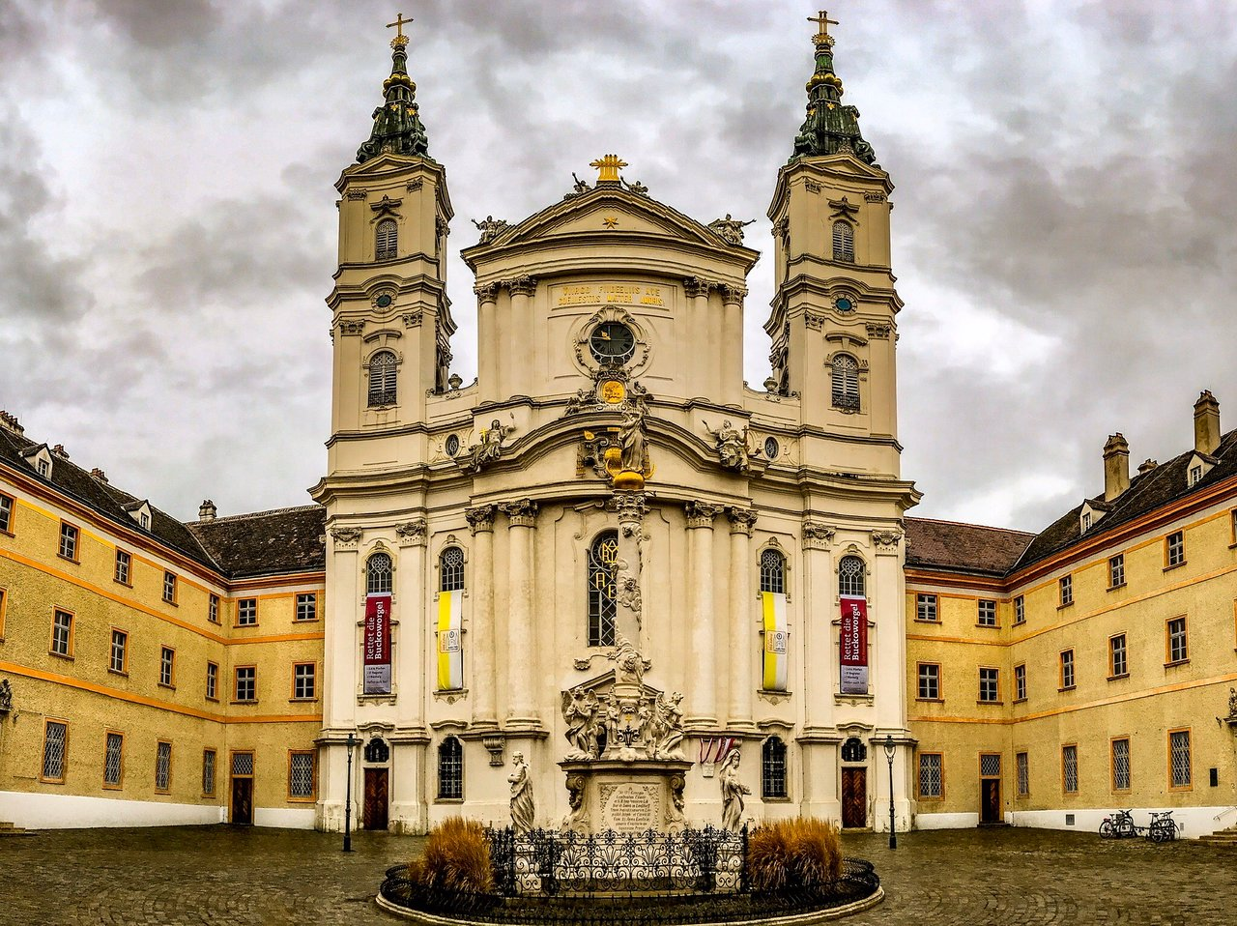

Slide 4
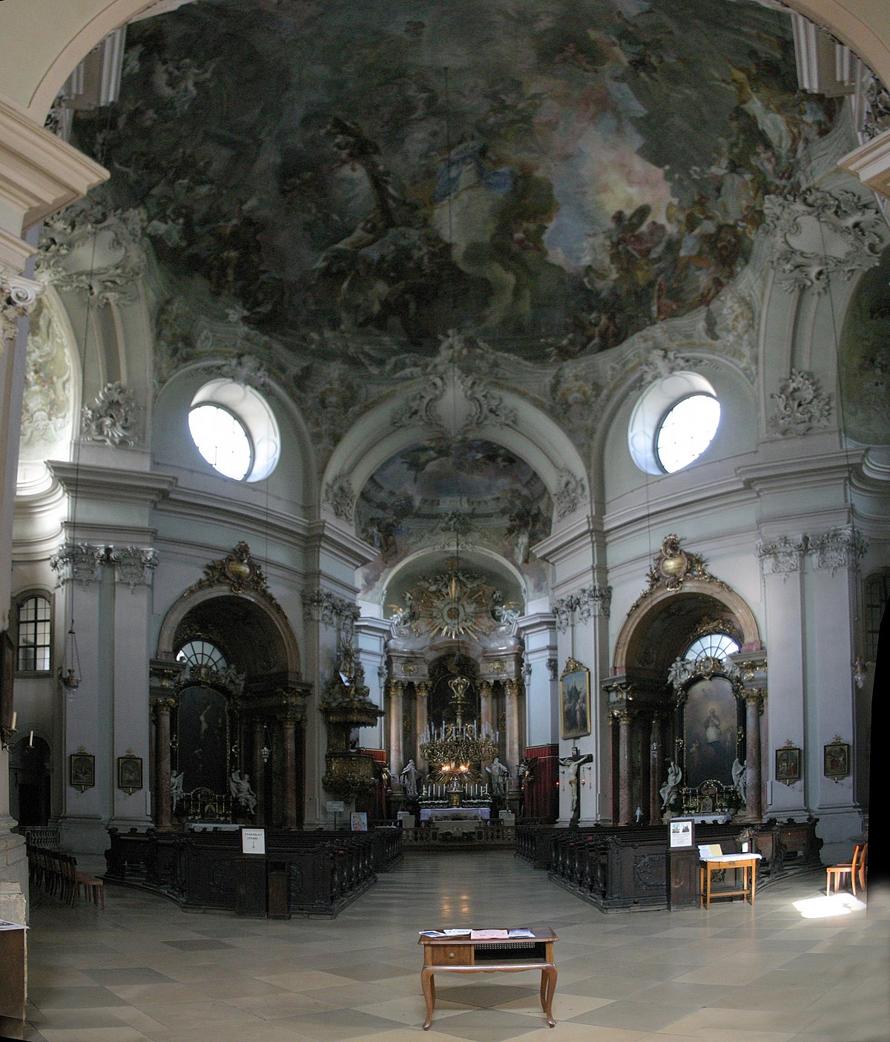

Slide 5
